Slide 1
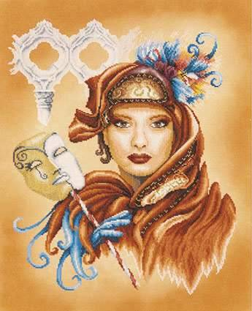
Поэтапное изготовление
масок по мотивам
Венецианского карнавала

Slide 2
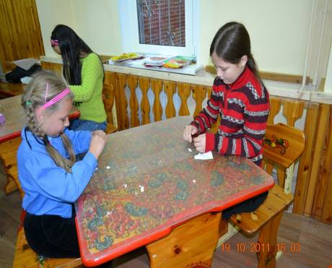
1.Подготовка к папье - маше
Папье-маше по-французски значит "рваная бумага".
Вся премудрость техники папье-маше заключается в оклеивании какой-нибудь формы кусочками мягкой бумаги в несколько слоев. Само по себе это несложно, но требует терпения и аккуратности.
http://www.genon.ru/GetAnswer.aspx?qid=7683e5d2-c81e-42fc-929e-5a3eca16237d

Slide 3

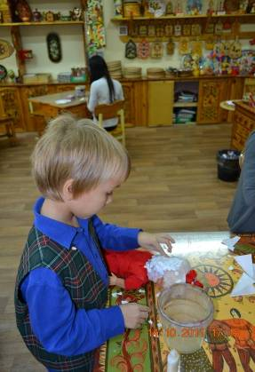
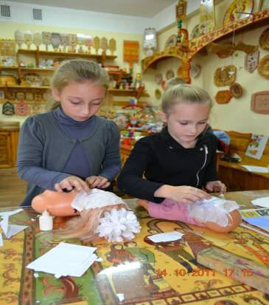

Slide 4
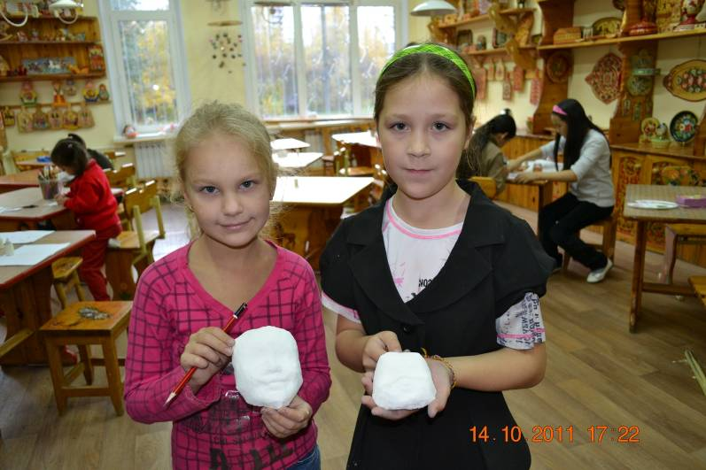

Slide 5

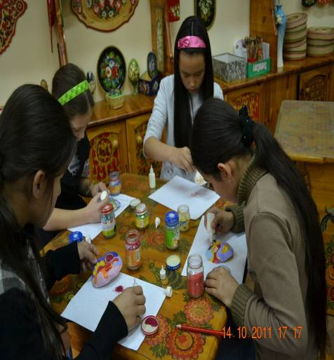
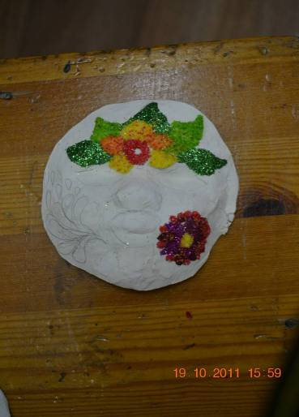

Slide 6
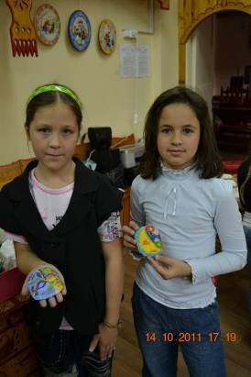
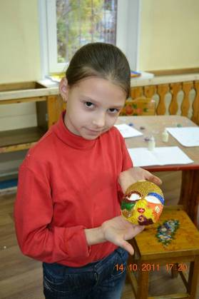
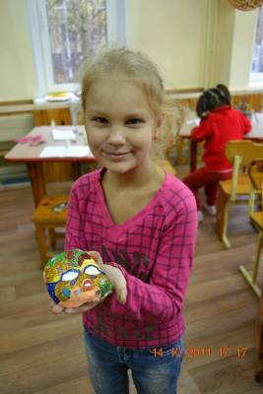

Slide 7
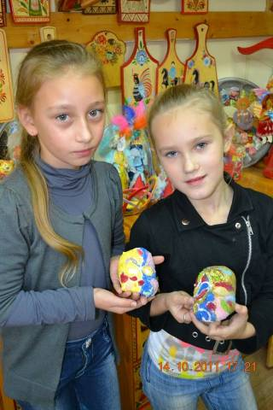
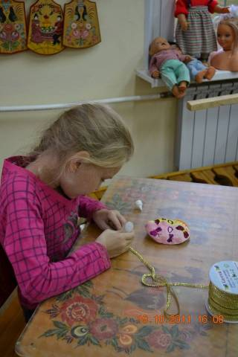
4. Декорирование масок

Slide 8

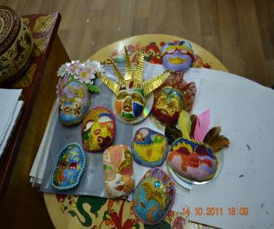
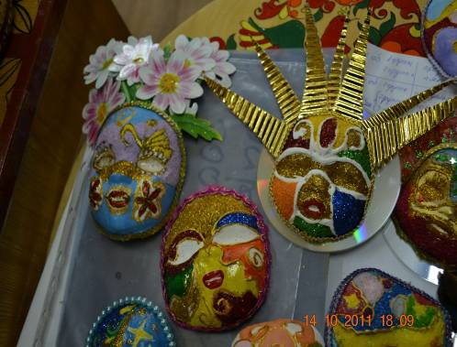
Давным-давно карнавальный костюм состоял лишь из белой маски, черной накидки и черной треуголки, а размалеванные лица и фигуры из комедии Дель- арте появились значительно позже. В венецианской маске воплощено игровое начало, которое помогает выйти из рамок реальной жизни.
Эта виртуальная действительность удовлетворяет человеческую потребность в радости, в общении, в отдыхе. Италия "гуляла" и карнавальная стихия оправдывала любые превращения. Скрытое под венецианской маской лицо позволяет раскованно открывать свои чувства окружающим. (Интернет http://mondeza.promodj.ru/venetianmasks/ )

Slide 9
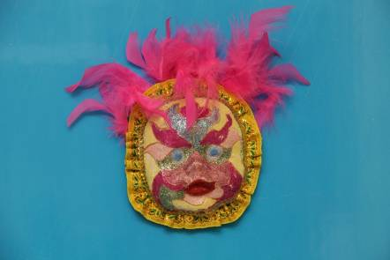
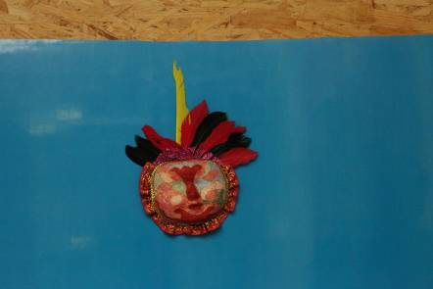
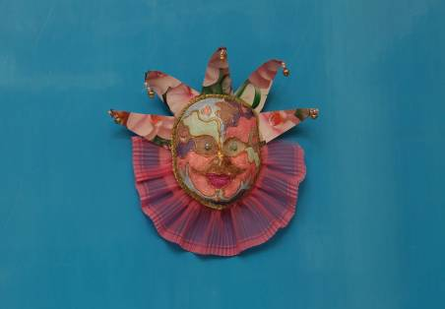
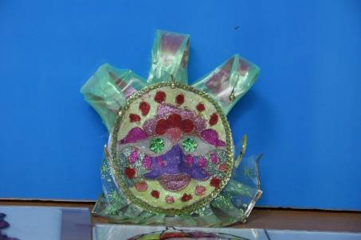

Slide 10

